Slide 1
餐廳點餐系統 (模擬pos)
指導老師：江家頡老師
組員：鄭竣予、黃俊瑋

Slide 2
目錄
1. 專題簡介
2. 系統功能亮點
3. 功能模組分解
4. 系統設計流程圖
5. 介面設計與展示
首頁展示
菜單操作介面
購物車查詢
結帳
訂單查詢
12. 結論與未來展望
13. 致謝

Slide 3
專題簡介
背景：現代餐廳需要高效的點餐系統來提升顧客服務。
目標：開發一個模擬 POS 的點餐系統，簡化餐廳點餐流程。
使用者：顧客。

Slide 4
系統功能亮點
1. 點餐功能：快速新增，個人化調整。
2 .購物車功能：刪除訂單，一鍵清空。
3. 菜單管理：支援動態菜單更新。
4. 結帳功能：支援兩種支付方式。
5. 訂單歷史查詢：查看過往訂單紀錄。

Slide 5
功能模組分解
模組一：點餐模組（新增、個人化調整）。
模組二：購物車模組（刪除訂單，一鍵清空）。
模組三：菜單管理模組（支援動態菜單維護）。
模組四：結帳模組（計算應付金額）。
模組五：歷史記錄模組（查詢過往訂單）。

Slide 6
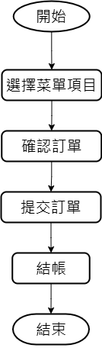
流程圖

Slide 7
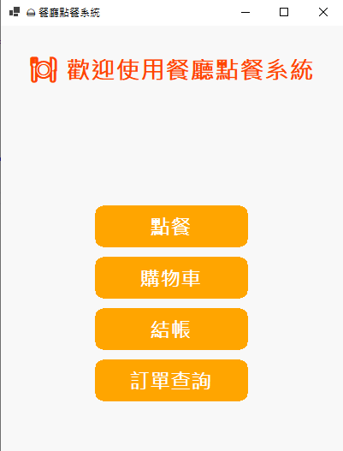
介面設計與展示
首頁展示

Slide 8
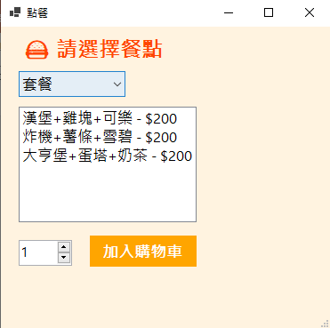
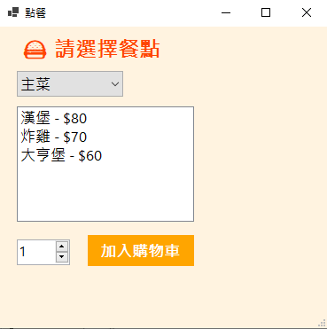
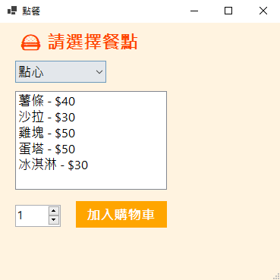
介面設計與展示
菜單操作介面

Slide 9
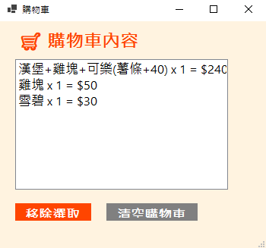
介面設計與展示
購物車查詢

Slide 10
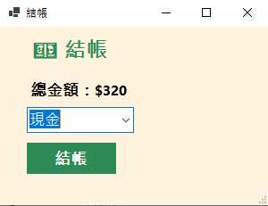
介面設計與展示
結帳

Slide 11
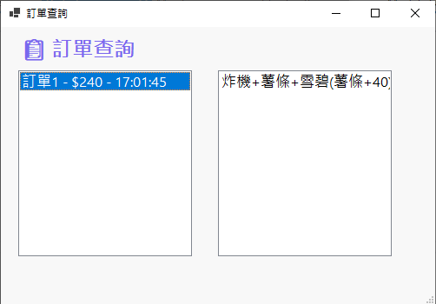
介面設計與展示
訂單查詢

Slide 12
結論與未來展望

Slide 13
引用資料

